Slide 1
Види теплообміну
Підготували учні 10 – б класу:
Чуксіна Катерина
Чеботарь Надія

Slide 2
види теплообміну
теплопровідність
конвекція
випромінювання

Slide 3
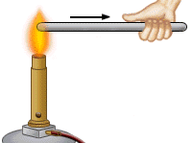
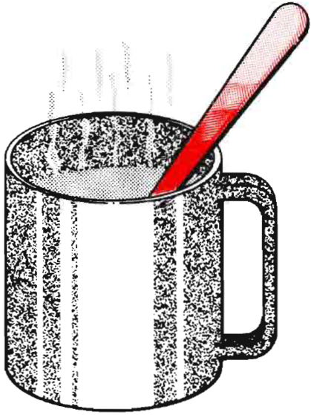
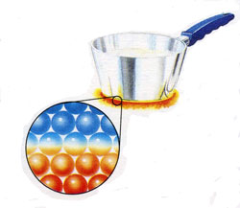
Ложка нагрівається повністю. Чому?
Теплопровідність
Стрижень нагрівається
повністю. Чому?
Молекули передають одна одній енергію руху.

Slide 4


Slide 5
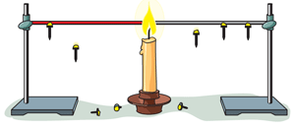
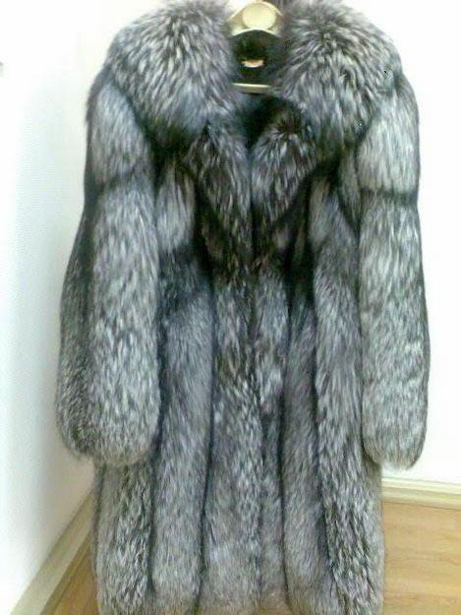
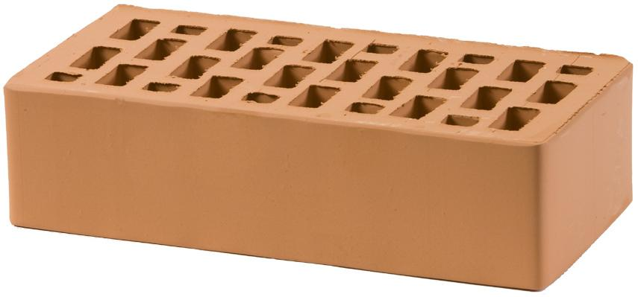
Теплопровідність у всіх різна.
У різних тіл теплопровідність різна.
Навіщо цеглі дірки?
Чому шуба гріє?

Slide 6
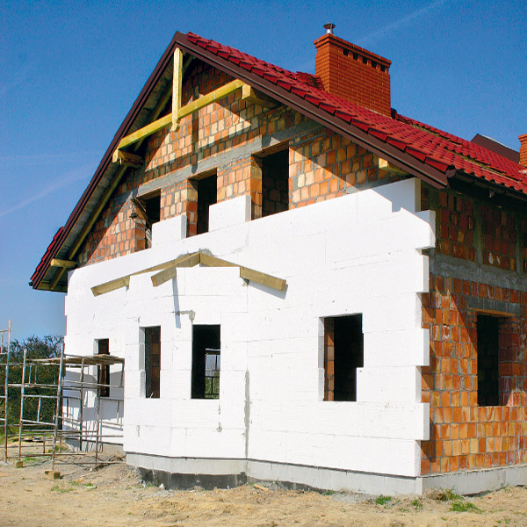
Як зараз утеплюють домівки?.
Зараз почали утеплювати домівки пенопластом, який має дуже низьку теплопровідність, але набагато дешевший і легший за цеглу.

Slide 7
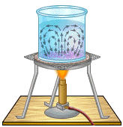
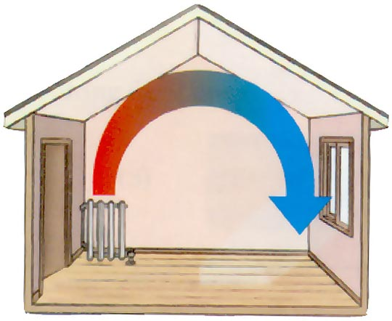
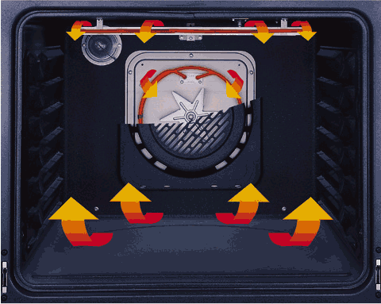
Конвекція
Шар рідини або повітря нагрівається і підіймається вгору, а на його місце
опускається холодний шар і т. д.
Йде перенос речовини.
Природна конвекція
Примусова конвекція.

Slide 8


Slide 9

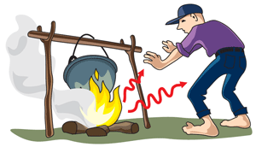
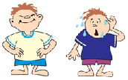
Випрмінювання
Це електромагнітні хвилі, які ми сприймаємо шкірою, як тепло.
Хлопчик в темній футболці не радіє сонечку? Чому?

Slide 10
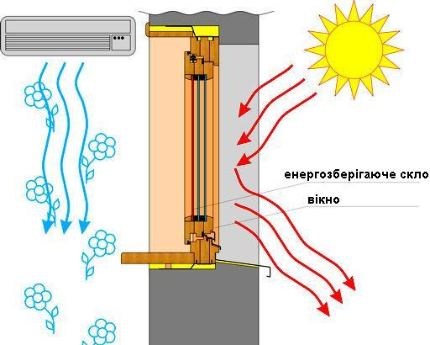
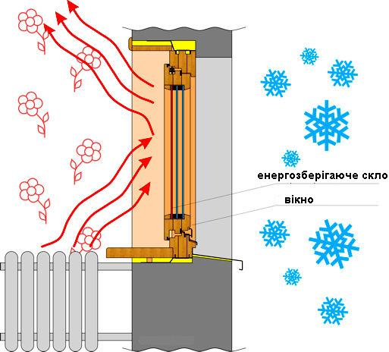
Вікна – це теж стіни, тільки прозорі
Є таке скло, яке з усіх випромінювань, відбиває теплове випромінювання і пропускає світло. Це скло з тонким металевим напиленням.
В теплу пору року енергозберігаюче скло відбиває теплове випромінювання Сонця, дозволяє зберігати прохолоду в приміщенні.
В холодну пору року енергозберігаюче скло відбиває теплове випромінювання назад в приміщення, що дозволяє зберегти тепло і гроші.

Slide 11
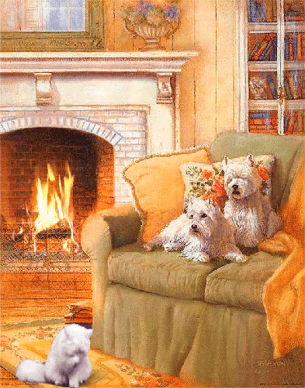
Дякуємо за увагу!

